Slide 1
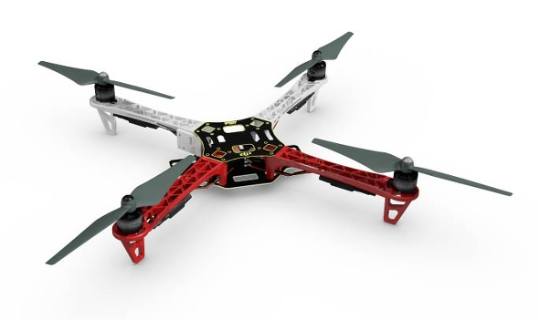
SW개발/HW제작 설계서
프로젝트 명 :자율비행(Software Define) 드론을 이용한 미세먼지 빅데이터 분석
2019.11. 13
하늘에도 미세먼지가 – (팀장)이동석, 임상균, 김승중
Mentor 김종환

Slide 2
| 목 차
1. 시스템 구성도
2. 시스템 흐름도
3. 프로그램(기능) 목록
4. 기능 흐름도
5. 모듈 설계서(HW)
6. 테이블 설계서(웹/모바일)
7. 프로그램 상세 로직
8. 개발 환경 (언어, Tool, 사용 시스템 등)

Slide 3

| 1. 시스템 구성도
드론을 활용한 미세먼지 빅데이터 예측분석
드론 비행 기능
드론의 비행 제어
미세먼지 측정 서비스
기능
드론 자율주행을 이용한 미세먼지 측정 시스템
위치 인식, 센서 기능
SW
개발 언어 – Python
개발 환경 (IDE) - Pycharm
OS – Window, Ubuntu-mate, ROS Melodic
각종 센서를 이용하여 데이터를 측정 및 저장
클라우드 분석 기능
HW
통신 – USB 통신, wifi 통신
센서 – 미세먼지 센서, GPS 센서
디바이스 – 라즈베리파이, 픽스호크
데이터 분석을 통한 예측 시스템 개발
ROS를 이용한 드론의 자율 비행 기술
GPS, Wifi 통신, 미세먼지 측정 센서를 통한 데이터 설계 기술
클라우드 시스템으로의 데이터 전송 및 빅데이터 트렌드 기술
Key Point

Slide 4
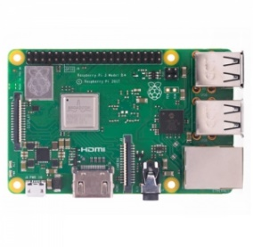
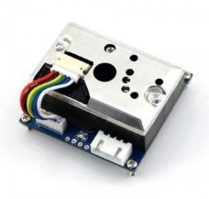
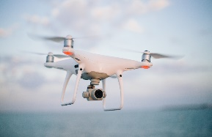

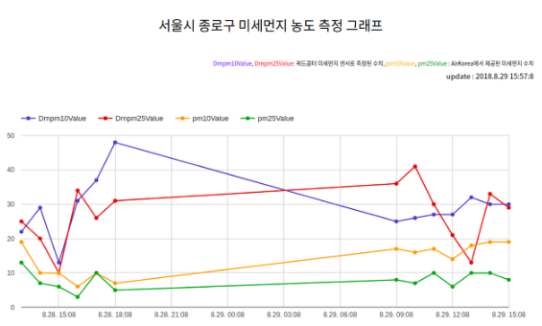
| 2. 시스템 흐름도
흐름도
설명
(1) 자율주행이 가능하도록 프로그래밍 한다.
(2) 라즈베리파이가 드론의 FC를 제어하도록 설정
(3) 미세먼지 측정 데이터를 경량 DBMS를 이용하여 저장
(4) 데이터를 클라우드 시스템에 전송한다.
클라우드 데이터 베이스에 업데이트하고 위치별, 일자별로 분석한다.
(5) 사용자에게 앞으로의 분기별, 월별, 주별, 일별 미세먼지 농도 예측 정보 및 증감 트렌드를 웹페이지를 통해 제공한다.
Cloud System
(3)
(4)
(2)
(1)
(5)

Slide 5
| 3. 프로그램(기능) 목록
구분 | 기능 | 설명
S/W | 통신 및 데이터 수집 | 미세먼지 센서를 이용하여 공기 중의 미세먼지 양을 측정한 후 IoT를 기반으로 데이터 수집 및 저장
 | 클라우드 이용 | 저장된 데이터를 클라우드 시스템으로 전송 개발(데이터 통신), 데이터 분석을 통한 예측 시스템을 개발(빅데이터 분석기법 이용)
 | 미세먼지 센서 연결 | 드론에 소형 미세먼지 센서를 장착하여 일정 고도와 범위 내 공기의 질을 측정
 | ROS를 이용한 자율비행 | 수동 조종 하지 않고 자율비행(무인비행)으로 방향 조종, 원하는 곳으로 드론을 이동 가능
 | GPS | 인공위성의 신호를 사용하여 드론의 위치 좌표와 고도를 측정
구분 | 기능 | 설명
H/W | 드론제작 | F450급 프레임을 이용하여 비행 가능한 기본적인 드론 제작
 | 라즈베리파이 연결 | RO와 픽스호크(드론 콘트롤러)와 통신하여 데이터를 주고 받으며, 미세먼지 센서 데이터갑을 받아서 처리하는 메인 서버 역할
 | 드론 Contorl | GPS와 ROS를 연동하여 자율비행을 위한 조정장치

Slide 6
| 4. 기능 흐름도
기능 흐름도
미세먼지 측정 센서
GPS 모듈
드론 비행
라즈베리파이에 측정 데이터 저장
데이터파일 전송
분석

Slide 7
| 4. 기능 흐름도
H/W 흐름도
시작
큐그라운드를
이용한 각 지점의
파라미터 설정
ROS 프로그래밍
각 지점 비행
라즈베리파이를 이용한 픽스호크 제어
측정 후 착륙

Slide 8
| 4. 기능 흐름도
S/W 흐름도
시작
데이터 수집
클라우드 서버로 전송
드론 비행
데이터 예측 및 분석
지점별 미세먼지 측정
끝

Slide 9
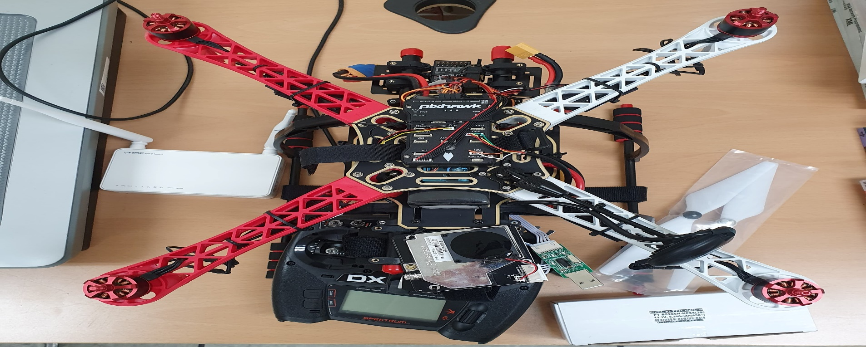
| 5. 모듈 설계서
메인 장치
구분 | 장치 | 기능
메인장치 | 쿼드콥터 f450 드론 | 드론의 기체로 모터, 변속기, 프로펠러 등을 통해 비행이 가능하게 된다.

Slide 10
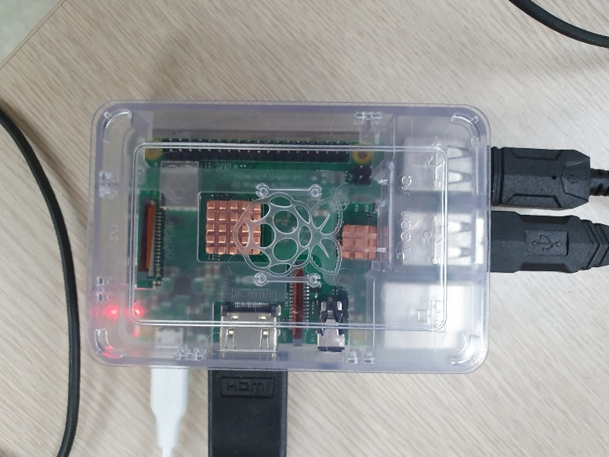
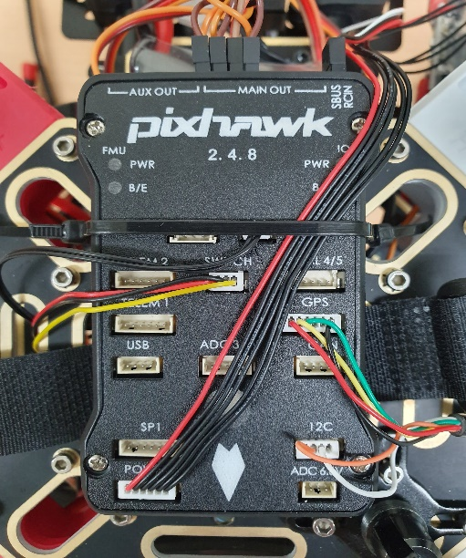
| 5. 모듈 설계서
핵심 장치
라즈베리파이
픽스호크
구분 | 장치 | 기능
핵심 장치 | 라즈베리파이 | 다양한 센서를 연결하고 명령을 수행한다.
핵심장치 | 픽스호크 | 드론 제어, GPS설정, 비행모드 설정

Slide 11

| 5. 모듈 설계서
주변 장치
1
4
2
3
구분 | 장치 | 기능
주변 장치 | (1)프로펠러 | 4개의 프로펠러가 대각선 짝을 지어 서로 다른 방향으로 돌며 드론의 추진력을 만든다.
주변 장치 | (2)미세먼지 센서 | 보드에 부착된 센서를 통해 대기 중 미세먼지량을 측정한다.
 | (3)배터리 | 드론에 전원을 공급한다
 | (4)TTL 컨버터 | 라즈베리파이(자율주행)와 Pixhawk같은 Controller를 연결하기 위한 컨버터

Slide 12
| 6. 테이블 설계서(ERD)
Region
measure
Skydust
Rcode
KeyCode[FK]
KeyCode
Name
Rcode
[FK]
equipment
latitude
longitude
PM 2.5
drone frame
altitude
PM 10
Code 규칙 : YYMMDDHHMMSS

Slide 13
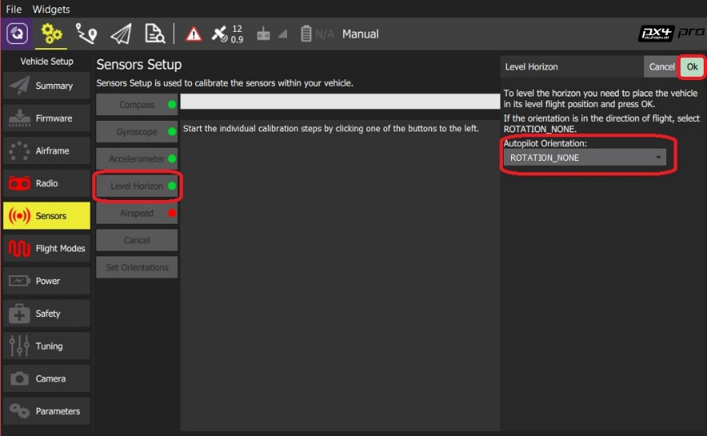
| 7. 프로그램 상세 로직
프로그램 ID | PIX001 | 프로그램 명 | QgroundControl | 작성일 | 2019. 11. 13 | Page | 1/1
개요 | 드론 F450의 제어를 담당하는 Pixhawk를 설정하는 프로그램으로 드론의 기초 비행을 위한 초기설정을 진행한다. |  |  |  |  | 작성자 | 임상균
상세 로직
1) Pixhawk를 PC에 연결 후 QgroundControl을 실행합니다. 2) Setting – Firmware 탭을 클릭하여 QuadCopter 펌웨어를 Pixhawk에 업로드 합니다. 3) 펌웨어 업로드 후 Setting을 누르면 좌측 붉은 글씨로 된 탭들은 현재 미설정된 항목들로 하나씩 클릭하면 QgroundControl 이 안내하는 절차에 따라 초기값을 설정합니다. (우측 옵션은 처음 설정 되어 있는 그대로 둔 후 OK를 클릭)

Slide 14
| 7. 프로그램 상세 로직
프로그램 ID | PIX002 | 프로그램 명 | Ubuntu mate | 작성일 | 2019. 11. 13 | Page | 1/3
개요 | Pixhawk 와 라즈베리파이 연동을 위한 초기설정으로 OS를 Ubuntu mate 버전으로 설치 한 후 Pixhawk 와의 연동을 위한 ROS를 설치한다. |  |  |  |  | 작성자 | 임상균
상세 로직
# 1단계 : Ubuntu mate 설치 및 기본설정 SD카드를 PC에 연결한 후 Ubuntu Mate 16.04 버전을 Install후 추후 관리가 용이하도록 SSH 접속설정을 합니다. 2) Passwd root 를 통해 root 비밀번호 초기설정 및 기초적인 보안설정을 진행한다. # 2단계 : ROS 설치 기반 마련 sudo apt-get update 를 통해 패키지 업데이트 2) sudo apt-get upgrade # 3단계 : ROS sources.list 설치 sudo sh –c ‘echo “deb http://packages.ros.org/ros/ubuntu $(lsb_release-sc)main” > /etc/apt/sources.list.d/ros-latest.list’ # 4단계 : key 설치 sudo apt-key adv --keyserver hkp://ha.pool.sks-keyservers.net:80 --recv-key 421C365BD9FF1F717815A3895523BAEEB01FA116

Slide 15
| 7. 프로그램 상세 로직
프로그램 ID | PIX002 | 프로그램 명 | Ubuntu mate | 작성일 | 2019. 08. 05 | Page | 2/3
개요 | Pixhawk 와 라즈베리파이 연동을 위한 초기설정으로 OS를 Ubuntu mate 버전으로 설치 한 후 Pixhawk 와의 연동을 위한 ROS를 설치한다. |  |  |  |  | 작성자 | 임상균
상세 로직
# 5단계 : ROS 설치 # sudo apt-get install ros-melodic-desktop-full (15.10, 16.04 는 melodic 이 아닌 kinetic 버전을 설치) 2) 설치 완료 후 #apt-cache search ros-melodic 명령어를 통해 패키지 설치를 확인한다. # 6단계 : ROS 초기화 # sudo rosdep init # rosdep update # 7단계 : 환경 설정 # echo “source /opt/ros/melodic/setup.bash” >> ~/.bashrc # 8단계 : 패키치 설치 # sudo apt-get install python-rosinstall python-rosinstall-generator python-wstool build-essential

Slide 16
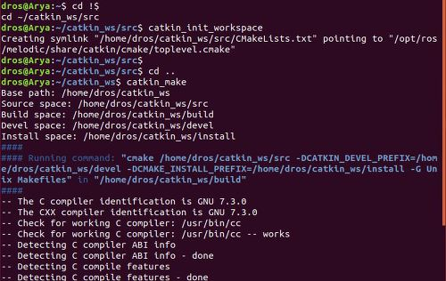
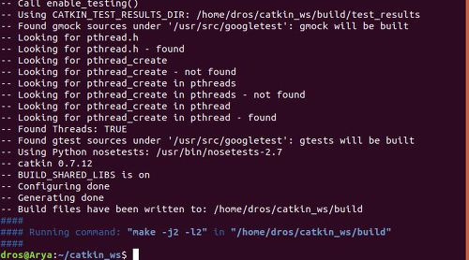
| 7. 프로그램 상세 로직
프로그램 ID | PIX002 | 프로그램 명 | Ubuntu mate | 작성일 | 2019. 11. 13 | Page | 3/3
개요 | Pixhawk 와 라즈베리파이 연동을 위한 초기설정으로 OS를 Ubuntu mate 버전으로 설치 한 후 Pixhawk 와의 연동을 위한 ROS를 설치한다. |  |  |  |  | 작성자 | 임상균
상세 로직
# 9단계 : WorkSpace 생성 후 Catkin 생성 # mkdir –p ~/catkin_ws/src # cd ~/catkin_ws/src # catkin_init_workspace # cd ~/catkin_ws/ # catkin_make

Slide 17
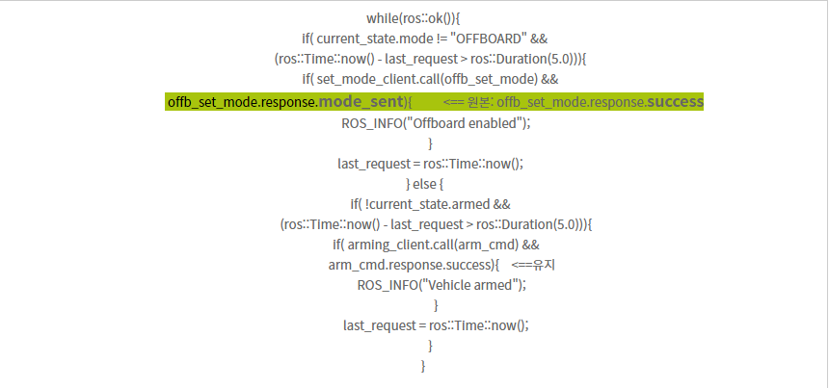
| 7. 프로그램 상세 로직
프로그램 ID | PIX003 | 프로그램 명 | Mavros | 작성일 | 2019. 11. 13 | Page | 1/3
개요 | Mavros는 Offboard와 Pixhawk 간 통신을 돕는 유틸리티로, 라즈베리파이와 Pixhawk를 연동하기 위해 설치한다 |  |  |  |  | 작성자 | 임상균
상세 로직
# 1단계 : 라즈베리파이에 Mavros 설치 # sudo apt-get install ros-melodic-mavros ros-melodic-mavros-extra # 2단계 : Offboard 컨트롤을 위한 modudculab_ros를 설치 # sudo apt-get install python-catkin-tools # cd ~/catkin_ws/src # git clone https://github.com/Jaeyoung-Lim/modudculab_ros.git # cd ~/catkin_ws/ # catkin build modudculab_ros 이후 오류가 나면 # vi catkin_ws/src/modudculab_ros/src/pub_setpoints_traj.cpp / 를 이용하여 success 검색한 후 이를 mode_sent 로 변경한다.

Slide 18
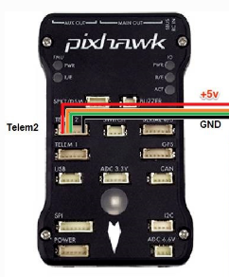
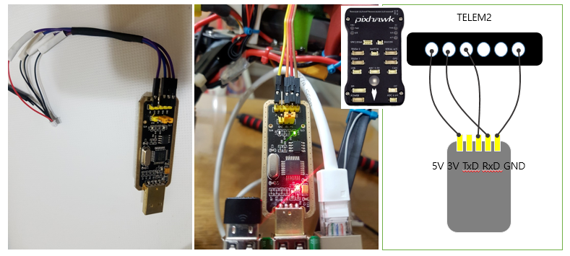
| 8. 프로그램 상세 로직
프로그램 ID | PIX003 | 프로그램 명 | Mavros | 작성일 | 2019. 11. 13 | Page | 2/3
개요 | Mavros는 Offboard와 Pixhawk 간 통신을 돕는 유틸리티로, 라즈베리파이와 Pixhawk를 연동하기 위해 설치한다 |  |  |  |  | 작성자 | 임상균
상세 로직
# 3단계 : 라즈베리파이와 픽스호크 연결 USB to TTL Converter를 이용하여 Pixhawk와 라즈베리파이를 연결한다. Pixhawk와 연결 후 Mavros 를 이용하여 연결 테스트 첫번째 Shell : # roscore 두번째 Shell : # roslaunch modudculab_ros ctrl_traj_test.launch roslaunch 실행 후 Pixhawk 부저에서 알람이 울릴경우 연결 성공 ! File not readable 오류 발생시 #sudo geographiclib-get-geoids egm96-5

Slide 19
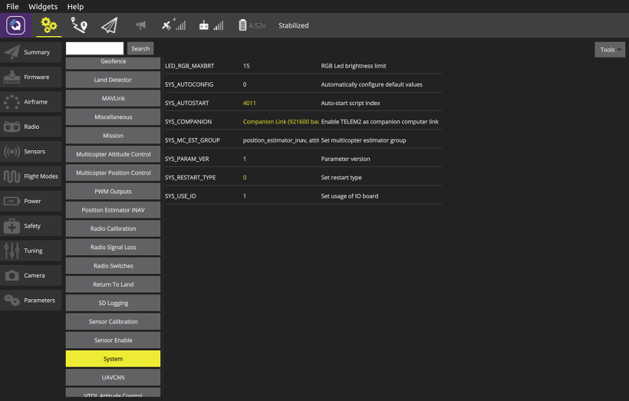
| 7. 프로그램 상세 로직
프로그램 ID | PIX003 | 프로그램 명 | Mavros | 작성일 | 2019. 11. 13 | Page | 3/3
개요 | Mavros는 Offboard와 Pixhawk 간 통신을 돕는 유틸리티로, 라즈베리파이와 Pixhawk를 연동하기 위해 설치한다 |  |  |  |  | 작성자 | 임상균
상세 로직
# 4단계 : Qground baudrate 설정 1) Setting – Parameters – System – SYS_COMPANION을 CompanionLink(921600 baudrate 8N1)로 설정 #5단계 : RPi 설정 라즈베리파이에서 픽스호크와 연결되어 있는 USB 포트를 확인 #ls –al /dev/ttyUSB* sudo chmod 666 /dev/ttyUSB0 (pixhawk가 ttyUSB0 이라는 가정) 첫번째 Shell : # roscore 두번째 Shell : # rosrun mavros mavros_node _fcu_url:="/dev/ttyUSB0:921600"

Slide 20
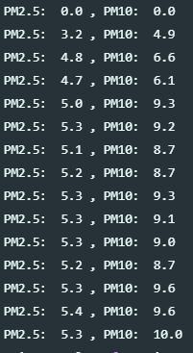
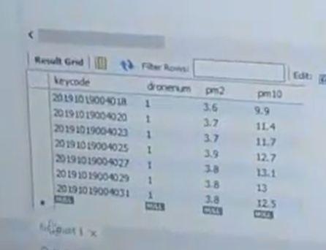
| 7. 프로그램 상세 로직
프로그램 ID | PIX004 | 프로그램 명 | NOVA PM sensor(SDS011) | 작성일 | 2019. 11. 13 | Page | 1/1
개요 | NOVA PM sensor(SDS011)은 미세먼지를 측정하는 센서로 Offboard 와 연결하여 전원을 공급받으며 python 코드를 이용하여 작동한다. |  |  |  |  | 작성자 | 임상균
상세 로직
# 1단계 : 라즈베리파이에 미세먼지 센서 USB 연결 USB 연결 후 ttyUSB 몇번으로 연결되는가를 확인한다. # ls –al /dev/ttyUSB* (0이 픽스호크일 경우 보통 1번) # 2단계 : 미세먼지 센서 구동 테스트 source 출처 : https://github.com/zefanja/aqi # python [다운로드한 경로]/python/aqi.py PM 2.5 : xx PM 10 : xx 로 출력 될 경우 구동 테스트 성공. # 3단계 : AWS의 데이터베이스와 연동

Slide 21
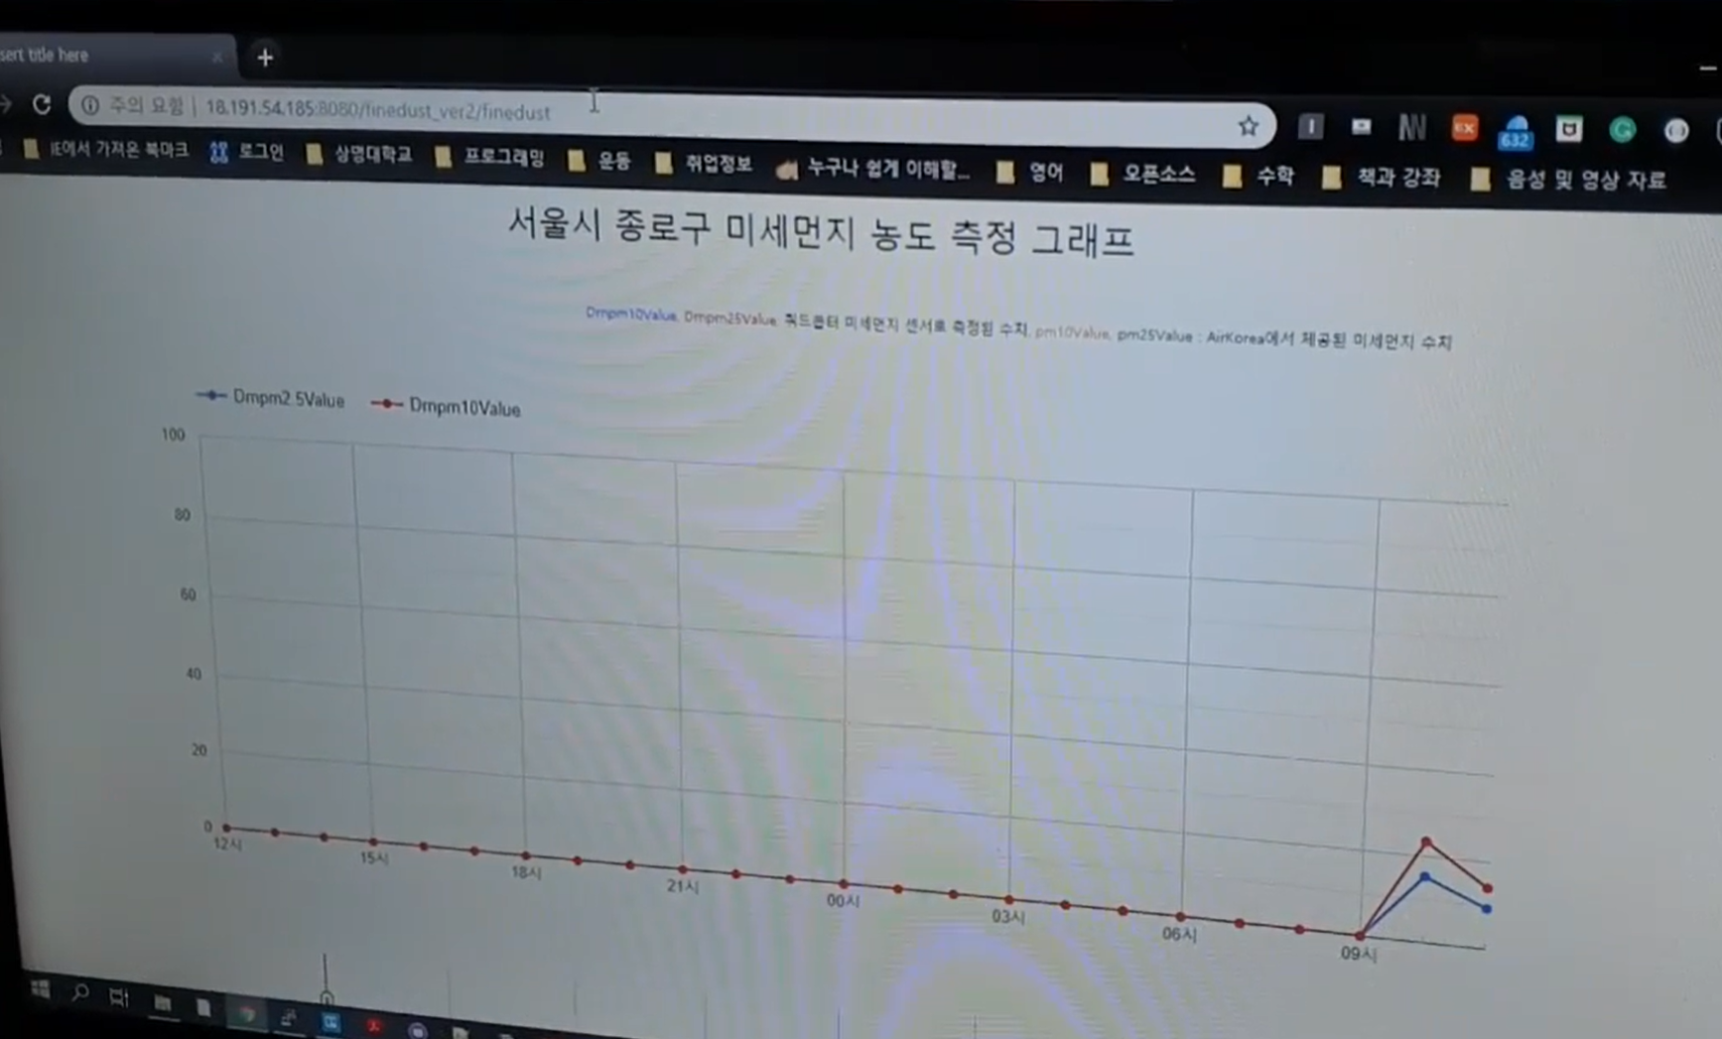
| 7. 프로그램 상세 로직
프로그램 ID | PIX005 | 프로그램 명 | Google Chart | 작성일 | 2019. 11. 13 | Page | 1/1
개요 | 구글 차트를 이용하여 미세먼지 수집데이터 통계를 출력한다. |  |  |  |  | 작성자 | 임상균
상세 로직
소스코드 링크 : https://github.com/dongseoki/skydust/blob/master/finedust_ver2/src/main/webapp/finedust2.jsp (소스가 길어 링크로 담았습니다)

Slide 22
| 8. 개발 환경 및 설명
구분 |  | 항목 | 적용내역
SW 개발환경 | OS | Ubuntu mate | Ubuntu mate (raspberry Pi Model B) 32bit
 | 개발언어 | python, MySQL, JavaScript | - raspberry Pi 에서 python 코드를 이용 - AWS EC2에서 데이터베이스 구축을 위해 MySQL 이용
 | 개발도구 | pycharm QgroundControl | raspberry Pi에서 python 코드를 다루기 위한 개발도구로 사용 Pixhawk 설정 및 제어를 위해 QgroundControl 유틸리티 사용
 | 서버 | MySQL, JavaScript | DB구축 JavaScript 기반의 웹서버를 이용하여 데이터 출력
HW 구성장비 | 디바이스 | 드론 DJI F450 Pixhawk 2.4.8 Raspberry Pi Model B | 드론 프레임을 Pixhawk 를 이용하여 제어 조종기(Controller)를 이용하지 않고 명령어로 드론을 제어하기 위해 라즈베리파이 이용
 | 센서 | Nova PM sensor GPS sensor Wi-Fi Module | 미세먼지 센서를 이용하여 미세먼지 측정 GPS 센서를 이용하여 자율주행 WI-FI 모듈을 이용하여 자체적으로 부족한 라즈베리파이의 와이파이 기능 증폭
 | 통신 | Apache Tomcat | - 웹 서버를 이용하여 외부에서 데이터 확인

Slide 23

Thank you
Sky Dust

